Slide 1
UML III
PRD-G06小组
组长：赵豪杰
组员：罗培铖，苏碧青，郑丞钧，张嘉诚

Slide 2
01
对象图
目
录
02
构件图
CONTENTS
03
包图
04
提问与综合展示

Slide 3
类图回顾
对象图概述
使用对象图的目的
如何绘制对象图
在哪里使用对象图
01
对象图

Slide 4
01
对象图——类图回顾[1]
类图是静态图。它代表了一个应用程序的静态视图。类图不仅用于可视化描述和记录系统的不同方面，但也为构建可执行代码的软件应用程序。
类图显示的集合类，接口，关联，协作和约束。它也被称为作为结构图。

Slide 5
01
对象图——对象图概述[2]
对象图都来源于类图，对象图表示一个类图的一个实例。
类图和对象图的基本概念是相似的。对象图也代表了一个系统的静态视图，但这种静态视图是系统在某一时刻的一个快照。
这个快照，用于呈现一组对象、以及这组对象它们之间的关系。

Slide 6
01
对象图——使用对象图的目的[2]
正向和逆向工程。
一个系统中，对象间的关系。
对象图的目的
可概括为
一个交互的静态视图。
从实用的角度来了解对象的行为和他们之间的关系。
Notes:
图的目的是让开发人员可以清楚的理解他，并无错误地去实现他。这是对象图作用的延申。
不同的是，一个类图代表一个抽象的模型，包括类和它们之间的关系。但是，对象图表示在某一时刻，这在本质上是具体的实例。
这意味着对象图是更接近实际的系统行为。目的是在一个特定的时刻捕捉到静态的系统视图。

Slide 7
01
对象图——如何绘制对象图[3]
分析，考虑，优化：
首先，分析系统，并决定哪些情况下有重要的数据和关联。
其次，只考虑那些实例 需要 涵盖的功能。
第三，由于实例的数量不受限制，所以请进行一些优化。
在开始构建图前，现在来决定下列事项：
对象图 应该有一个有意义的名称，以表明其目的。
要给一些重要的 元素 标上名字。
绘制对象图之前，应该记住以下事情，并清楚地理解：
对象图是由 一些对象 组成的。
对象图中的 连线 是用来 联系 对象的。
对象 和 连线 是一个对象图的两个 元素（要素）。
需要明确，对象之间的关联：
对象的属性值 需要在图中标出，特别是一个对象的值和默认值不同的时候。
添加适当的注释。
Notes:
因为一个对象图是类图的一个实例。它意味着一个对象图会包含 一些在类图中出现的实例。
因此，这两个图均采用相同的基本元素，但在不同的形式。在类图中的元素是抽象的形式来表示蓝图，但是在对象图中元素是用具体的形式来表示真实世界中的对象。
为了捕捉一个特定的系统，类图的数量是有限的。但是，因为对象图是系统的快照，每个时间点的快照都是独一无二的，所以我们需要确定在哪些 特殊情况 下的快照是对我们有用的。

Slide 8
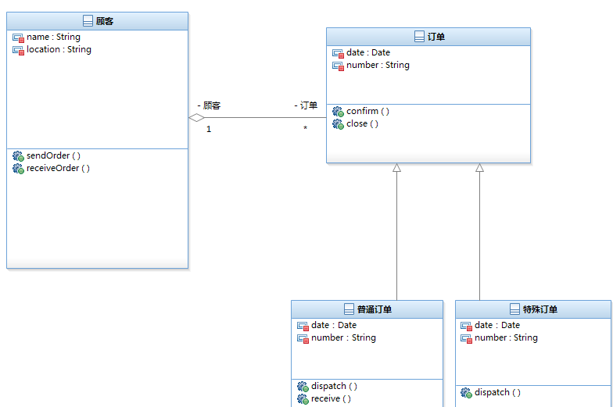
01
对象图——如何绘制对象图[3]
订单管理系统的类图：

Slide 9
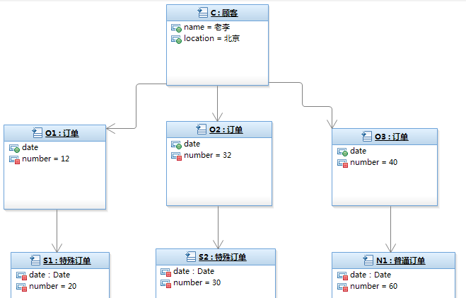
01
对象图——如何绘制对象图[3]
订单管理系统系统的在营业过程中的一个实例:
Notes:
该图是该系统的在营业过程中的一个实例。它具有以下的对象
顾客
订单
特殊订单
一般订单
现在客户对象（C）手上拿着3张订单（O1，O2和O3）。这些订单对象的子类分别是 2张特殊订单 和 1张一般订单对象（S1，S2和N1）。
顾客具有以下三个具有不同数目的订单（12，32和40），我们假设这些订单的Number是按照时间来生成的，那么在当前的时间点顾客下单的订单号和明天顾客下单的订单号，一定是不同的，同理现在顾客手上的订单号也都是不同的。

Slide 10


01
对象图——在哪里使用对象图[2]
对象图可以被想象成正在运行的系统在某一时刻的快照。我们用一个正在运行的列车作为例子：
当你给一个正在运行的火车照一些快照，你会得到下面一系列的照片：
他的运行状态可能不同，火车可能在加速，也可能停下来。
乘客数量不同。在不同的时间，乘客数量是不同的。

Slide 11
01
对象图——在哪里使用对象图[2]
所以，在这里我们可以把 一个列车 想象成一个对象的实例化后 赋予上文中提到的值。任何现实生活中的简单或复杂的系统而且的确如此。
因此，对象图可用于：
1
2
3
4
逆向工程
给复杂的数据结构建模
从实用的角度了解系统
制作一个
系统的原型

Slide 12
02
构件图
构件图概述
使用构件图的目的
如何绘制构件图
在哪里使用构件图

Slide 13
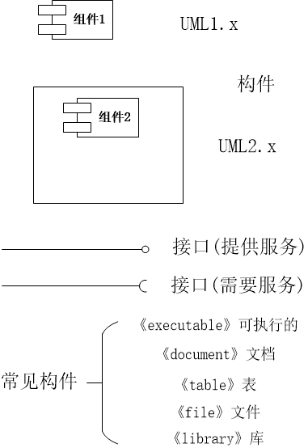
02
构件图——概述[4] [5]
构件图用于描述系统的独立模块
常见类型
可执行文件，库，文件，文档，表等功能独立的节点。
构件向外提供接口，提供同种类接口的不同构件可以相互替换，所以可以做到独立升级，维护，而不影响系统。
构件不能单独运行，要作为系统的一部分来发挥作用。
两个
特征

Slide 14
02
构件图——使用构件图的目的[4]
可视化系统的组成部分
构件图的目的
可概括为
构建的可执行文件，
使用正向和反向工程
描述的组织和组件的关系
Notes:
构件图主要用于描述各种软件构件之间的依赖关系,构件图的基本目的是:使系统人员和开发人员能够从整体上了解系统的所有物理构件.同时,也使我们知道如何对构件进行打包.以交付给最终客户.最后,构件图显示了所开发的系统的构件之间的依赖关系.依赖关系符号(------>)表示构件之间的关系.

Slide 15
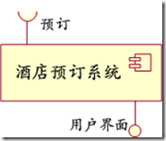
02
构件图——如何绘制构件图[6]
确定子系统对外的接口
将整个“在线酒店预订子系统”作为一个构件，考虑其对外接口。显然它首先需要提供用户界面；其次还需要与加盟的酒店系统连接，完成预订工作，就是提供接入和输出接口：

Slide 16
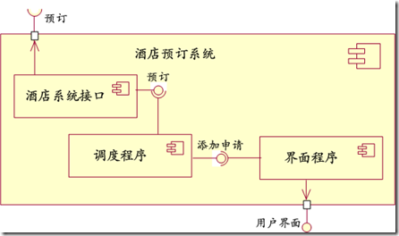
02
构件图——如何绘制构件图[6]
2.确定子构件和接口
Notes:
显然要有一个构件来实现用户界面，一个构件来完成与酒店系统的连接和预订，另外还应该有一个负责将用户的需求与酒店的供给进行匹配的“调度程序”

Slide 17
02
构件图——在哪里使用构件图[4]
组件建模的一个系统
模型的数据库架构
模型的应用程序的可执行文件
模型系统的源代码
Notes:
我们已经描述构件图用于可视化系统的静态实现视图。构件图是特殊类型的UML图，但用于不同的目的。
这些图显示系统的物理组件。我们可以说，构件图描述了在一个系统中的构件组织。
组织机构可以进一步描述为在一个系统中的组件的位置。这些组件是在一个特殊的组织方式，以满足系统要求。
正如我们已经讲过这些组件库，文件，可执行文件等，现在组织实施前的应用程序，这些组件。此构件组织还单独设计作为项目执行的一部分。
从执行的角度来看，是非常重要的组件图。因此，应用程序的执行团队应该有一个正确的认识组件的详细信息。

Slide 18
03
包图
包图概述
包图举例
绘制包图的注意事项
在哪里使用包图

Slide 19
03
包图——包图概述[7]
当对一个比较复杂的软件系统进行建模时，会有大量的类、接口、组件、节点和图需要处理；如果放在同一个地方的话，信息量非常的大，显得很乱，不方便查询，所以就对这些信息进行分组，将语义或者功能相同的放在同一个包中，这样就便于理解和处理整个模型。
包图就是描述包与包之间的关系。

Slide 20
03
包图——包图概述[7]
包的元素
类、接口、构件、节点、协作、用例、图和子包
每一个包就是一个独立的命名空间，两个不同的包之中可以有相同的元素名，只是所处的包不同，其全名不同。
！注意！
一个元素只能属于一个包。

Slide 21
03
包图——包图概述[7]
包的可见性 | 访问权限
“+”——public | 公共元素对所有引入的包以及他们的后代都可见
“#”——protected | 只对那些与包含这些元素的包有泛化（继承）关系的包可见
“-”——private | 对包外元素完全不可见

Slide 22



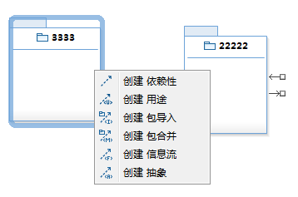



03
包图——包图概述[7]
包图中的关系
依赖关系
如果一个包要访问或者导入另一个包中的元素，
则两个包之间存在着依赖关系。
“use”关系
客户包依赖于提供者包，默认依赖关系
“import”关系
客户包中的元素能够访问提供者包中的所有元素
“merge”关系
包合并
“flow”关系
信息流
“abstract”关系
抽象关系

Slide 23
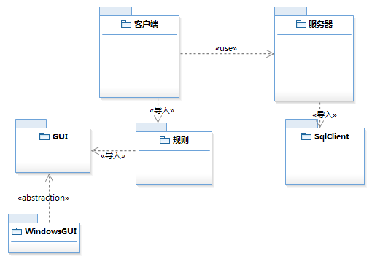
03
包图——包图举例[7]
客户端向服务器请求数据并展示。服务器从数据库中取出数据。

Slide 24
03
包图——绘制包图的注意事项[7]
遵循“最小化系统间的耦合关系”原则：
最小化包之间的依赖，最小化每个包中的public、protected元素的个数，最大化每个包中private元素的个数。
避免包循环依赖
1
建模时避免包之间的循环依赖，也就是不能包含相互依赖的情况。
最小化系统间的耦合关系
2

Slide 25
03
包图——在哪里使用包图[8]
将散乱的东西组织起来
由粗到细的分解问题
进行软件设计
组织类图
组织用例
Notes:
PS：包图肯定不止能组织类图和用例，其他的UML图也是能够组织的。就个人喜好来说，很少会用到包图，除非是需求结构太复杂。

Slide 26
04
提问与综合展示

Slide 27
04
提问
对象图可用于哪些工作
使用构件图的目的
一个元素可以属于几个包

Slide 28
04
参考文献
[1]UML类图
https://www.yiibai.com/uml/105.html（访问时间：2018年12月8日）
[2]UML对象图
https://www.yiibai.com/html/uml/2013/0810106.html（访问时间：2018年12月8日）
[3]UML对象图绘制
https://www.youtube.com/watch?v=-aw30i-3-Cc（访问时间：2018年12月8日）
[4]UML组件图
https://www.yiibai.com/uml/107.html （访问时间：2018年12月8日）
[5] UML部署图和构件图
https://blog.csdn.net/q547550831/article/details/50531114 （访问时间：2018年12月8日）
[6]UML构件图（组件图）
http://www.cnblogs.com/finehappy/archive/2009/11/24/1609352.html（访问时间：2018年12月8日）

Slide 29
04
参考文献
[7] UML之包图
https://blog.csdn.net/zlts000/article/details/18939645（访问时间：2018年12月8日）
[8] UML包图
https://www.kancloud.cn/digest/switch-uml/120852（访问时间：2018年12月8日）

Slide 30
04
PPT分工
郑丞钧：构件图学习，整理出材料并分享
苏碧青：对象图学习，整理出材料并分享
赵豪杰：包图学习，整理出材料并分享
罗培铖：整合并学习所有人的材料，编写PPT文档
张嘉诚：学习所有人的材料，PPT制作

Slide 31
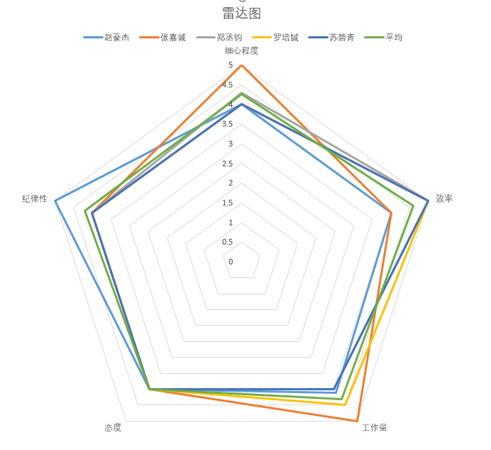
04
绩效考评

Slide 32
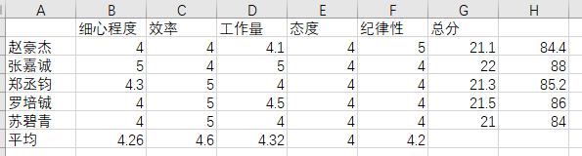
04
绩效考评

Slide 33
谢谢欣赏
THANK YOU FOR LISTENING
PRD-G06小组
组长：赵豪杰
组员：罗培铖，苏碧青，郑丞钧，张嘉诚

